Slide 1


2
0
2
4
DB-GPT: AI原生数据应用开发框架
答辩人：朱家顺 论文作者：Siqiao Xue et al., 2023

Slide 2
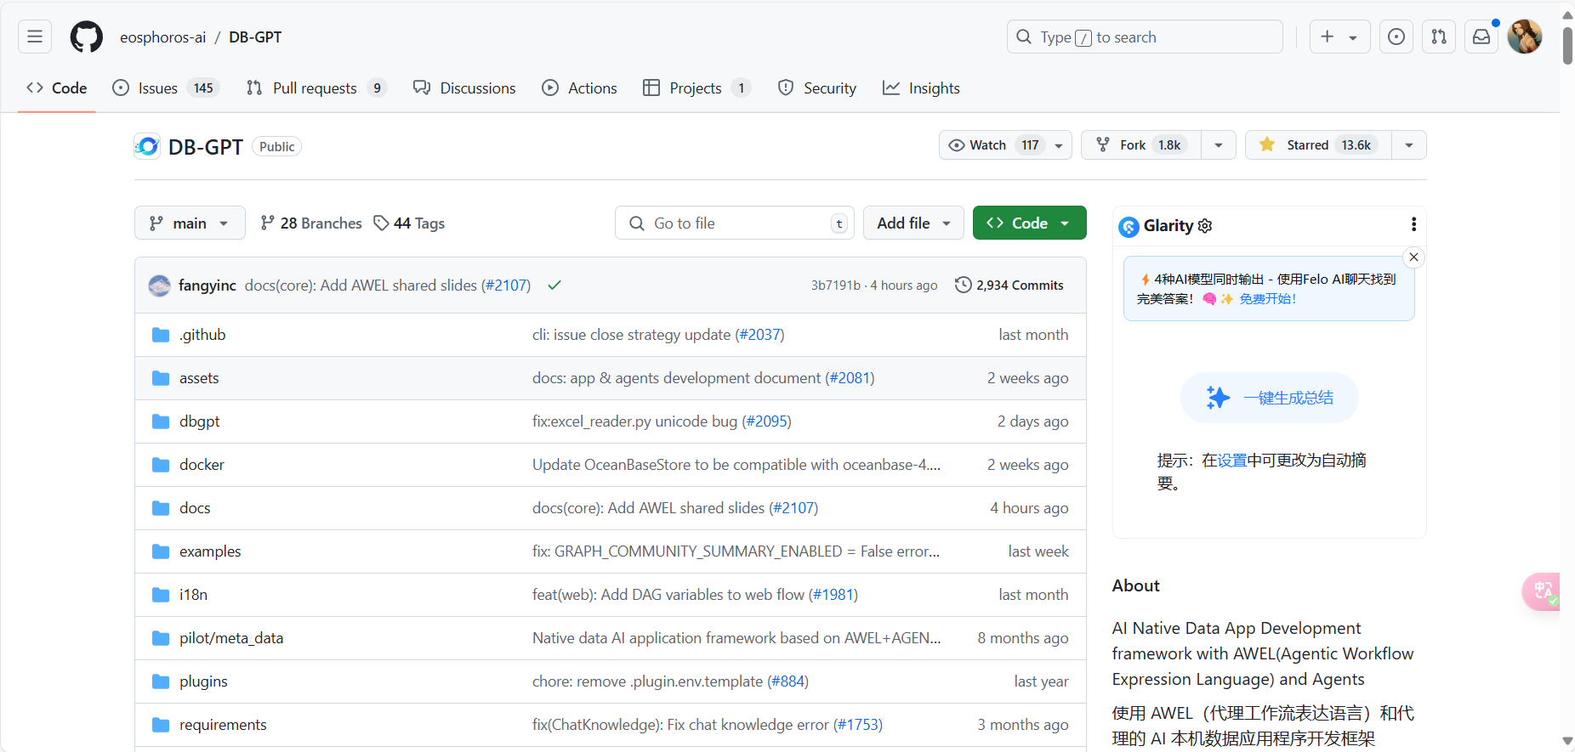
GitHub仓库

Slide 3
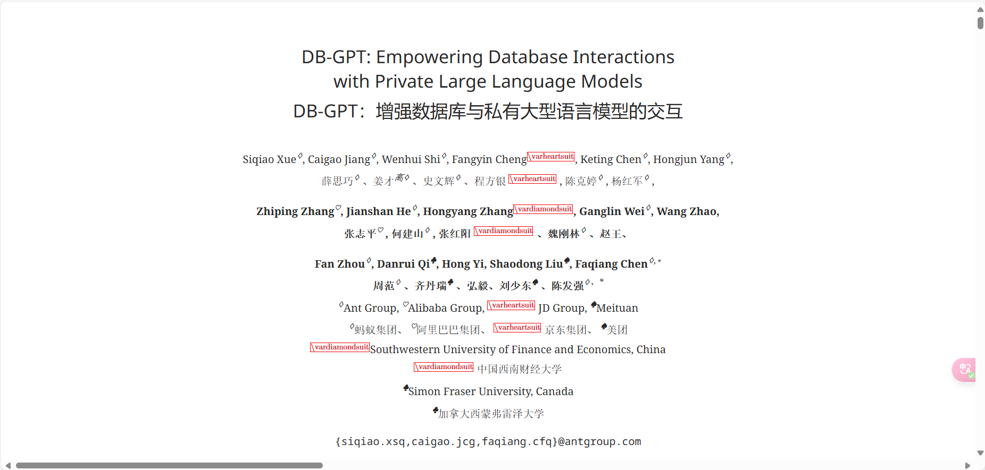
论文作者

Slide 4
目录
3
4
2
1
5
DB-GPT 设计与架构
技术方法与实现
研究问题与目标
创新与贡献
背景与动机

Slide 5
1
背景与动机

Slide 6
背景和动机
数据库查询复杂
数据库管理和查询的复杂性，尤其是非技术用户的难度。
大语言模型（如 GPT 系列、BERT 等）在自然语言处理方面表现优异，尤其在自然语言生成、语言理解、对话系统等任务中展现了强大的能力。这些模型能够“理解”复杂的自然语言请求，并将其转化为更具结构化的信息。
大语言模型理解
为了确保数据的安全性，研究者们希望设计一种“私有化”的 LLM，即可以在数据保护的前提下，使用 LLM 实现智能化数据库交互。在这种私有化设计中，模型可以在本地化的、受限的数据环境中进行训练或推理，避免敏感信息的外泄。
数据隐私

Slide 7
2
研究问题与目标

Slide 8
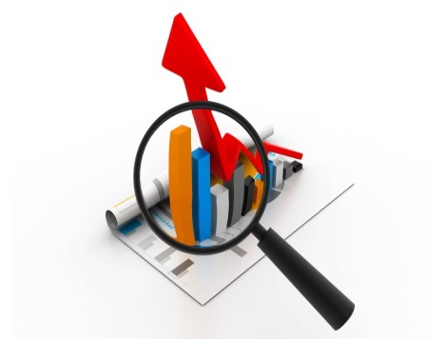
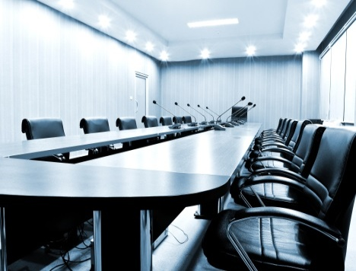
DB-GPT简述
DB-GPT是什么
DB-GPT是一个开源的AI原生数据应用开发框架(AI Native Data App Development framework with AWEL(Agentic Workflow Expression Language) and Agents)。
01
DB-GPT能干什么
目的是构建大模型领域的基础设施，通过开发多模型管理(SMMF)、Text2SQL效果优化、RAG框架以及优化、Multi-Agents框架协作、AWEL(智能体工作流编排)等多种技术能力，让围绕数据库构建大模型应用更简单，更方便。
02

Slide 9
3
DB-GPT设计与架构

Slide 10

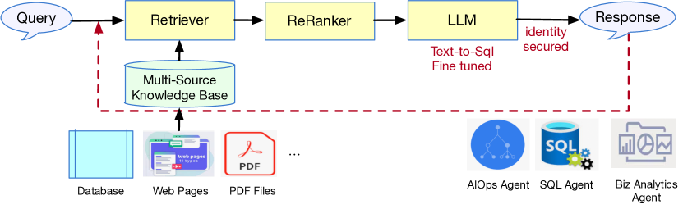
设计图
在此录入上述图表的综合描述说明。

Slide 11
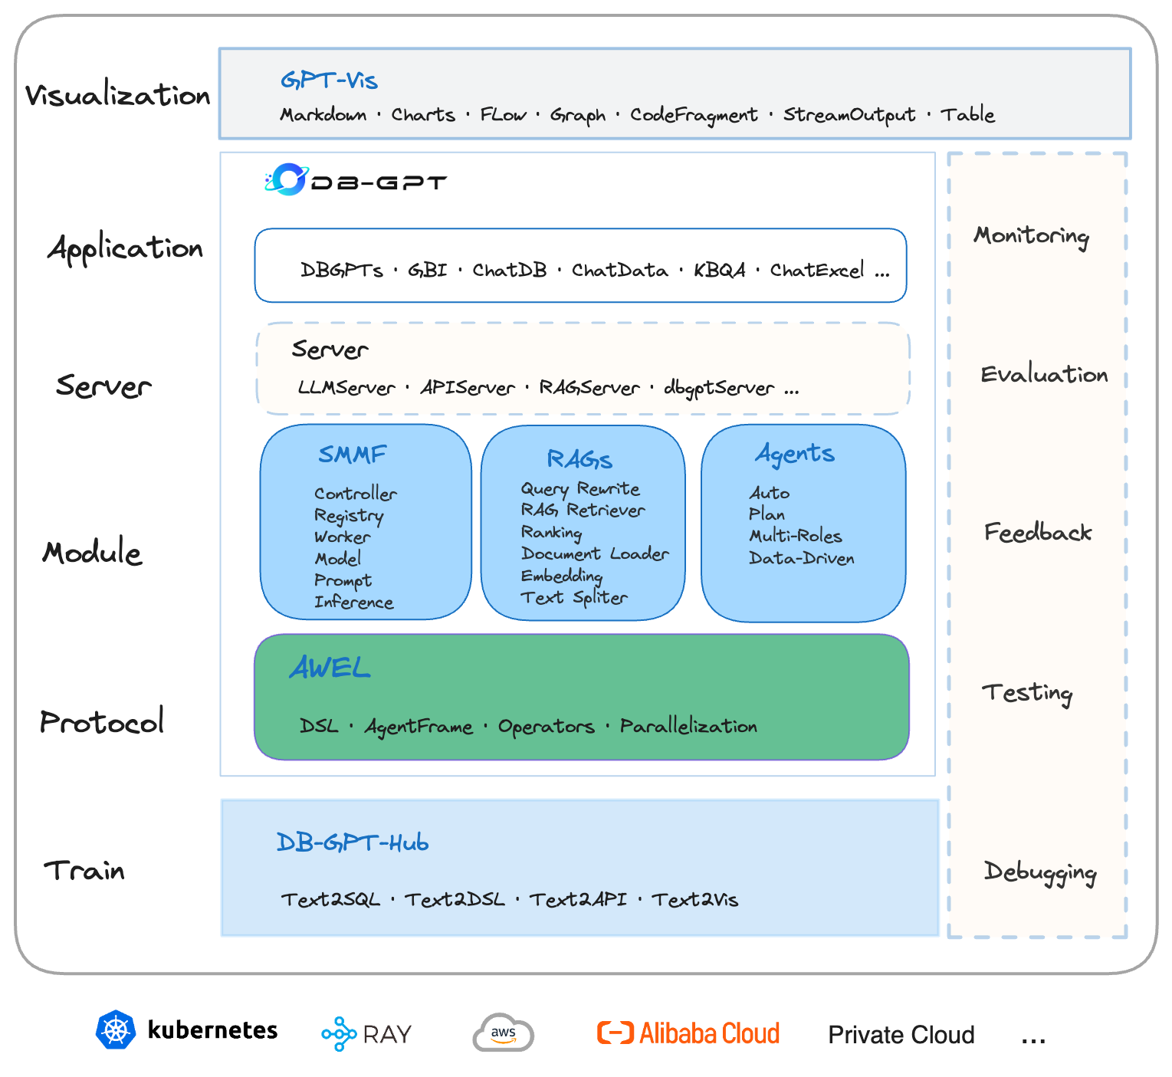
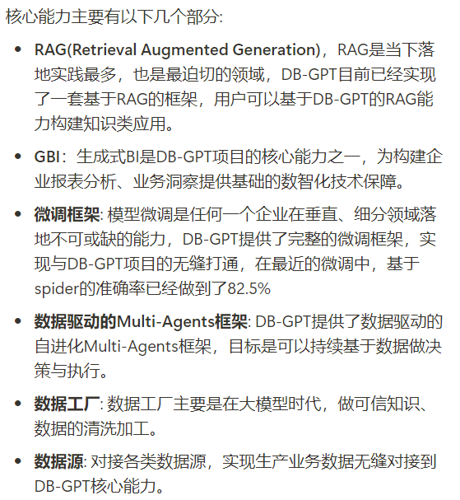
架构图

Slide 12
4
实现与技术方法

Slide 13
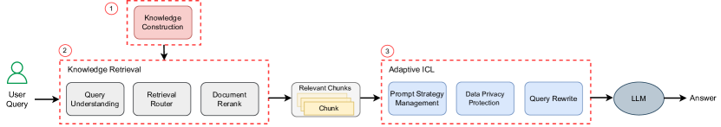
RAG
RAG 管道由三个阶段组成：知识构建、知识检索和自适应上下文学习 (ICL) 策略。

Slide 14
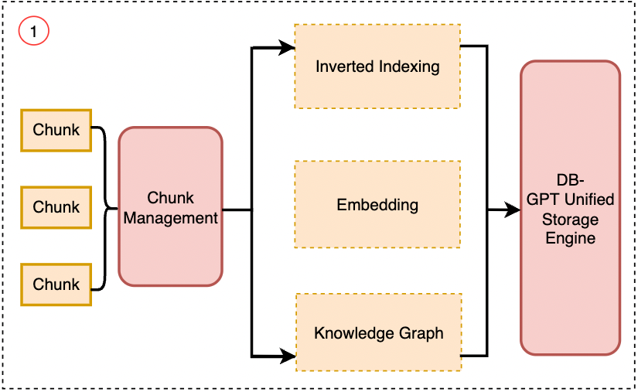
知识构建
除了现有的基于向量的知识表示之外，DB-GPT还结合了倒排索引和图索引技术，可以轻松准确地找到上下文相关的数据。

Slide 15
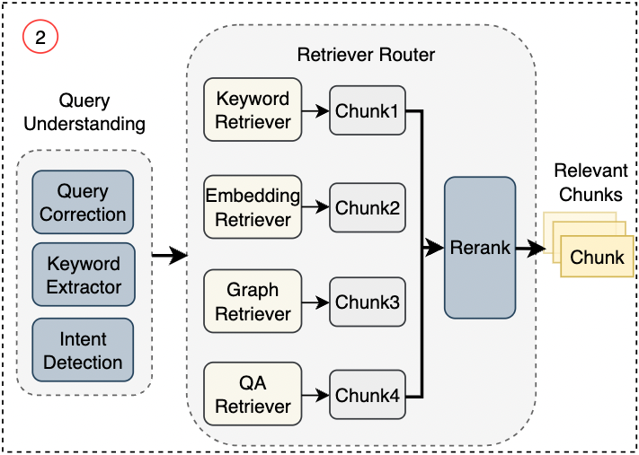
知识检索
DG-GPT支持各种检索器模型，例如EmbeddingRetriever，它根据余弦相似度进行检索，、KeywordRetriever，匹配关键字而不是整个句子。

Slide 16
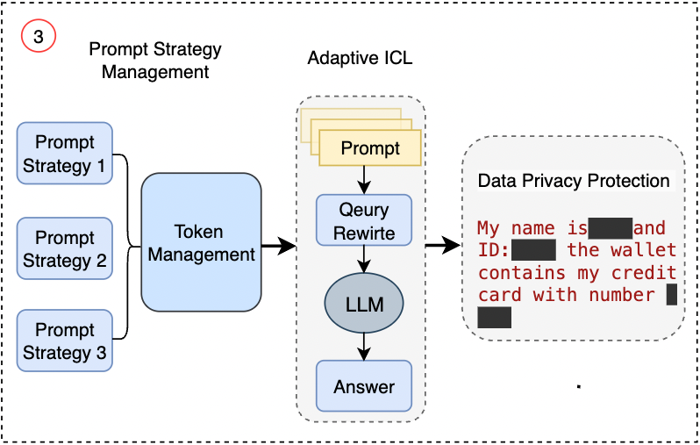
自适应上下文学习
基于数据中被查词条与查询语句的余弦相似度，排序出前 K 个（K是超参）搜索结果词条的搜索结果，然后插入顶部 J （J≤K ) 结果进入预定义提示模板的上下文部分，最后LLM生成响应。

Slide 17
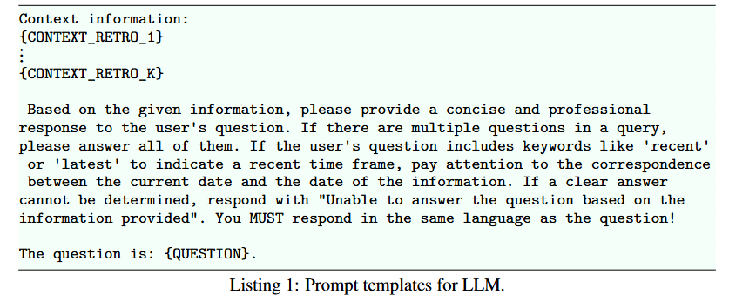
Prompt工程
比较简单，提出了一些约束，比如用户提及最新的问题时，注意数据的date；以及无法回答时的处理方式和回答语言约束。

Slide 18
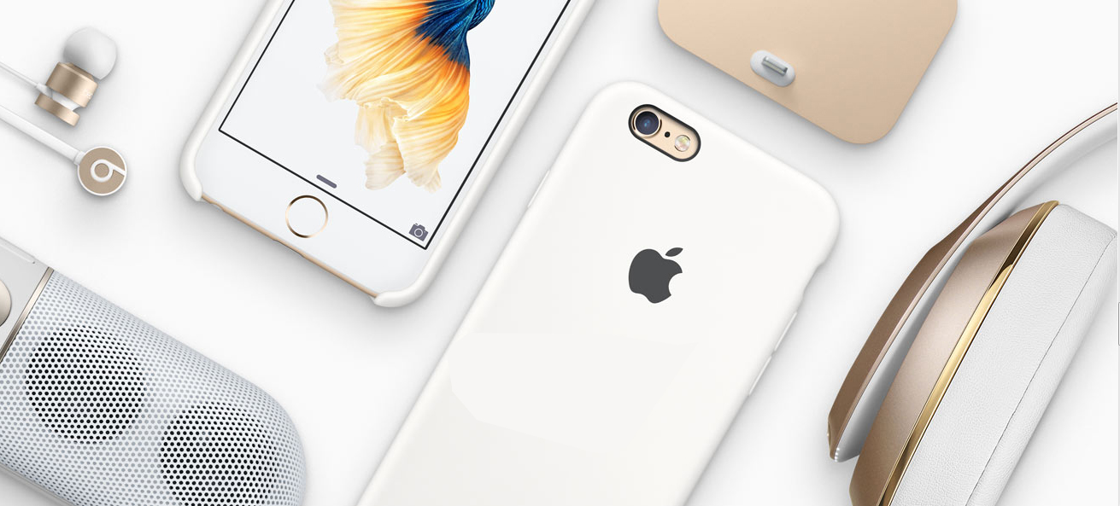
多智能体策略
多种角色与数据交互
DB-GPT 支持多种角色与数据交互，例如数据分析师、软件工程师和数据库架构师，提供数据库操作的整个流程以及精心编排的标准操作程序 (SOP)。

Slide 19
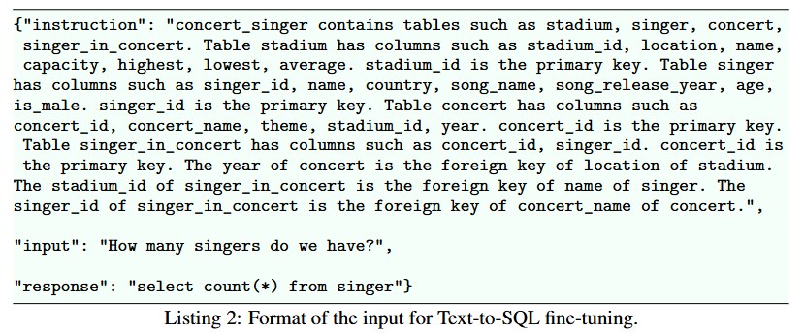
文本到SQL的微调
给出文本转SQL的一个示例

Slide 20
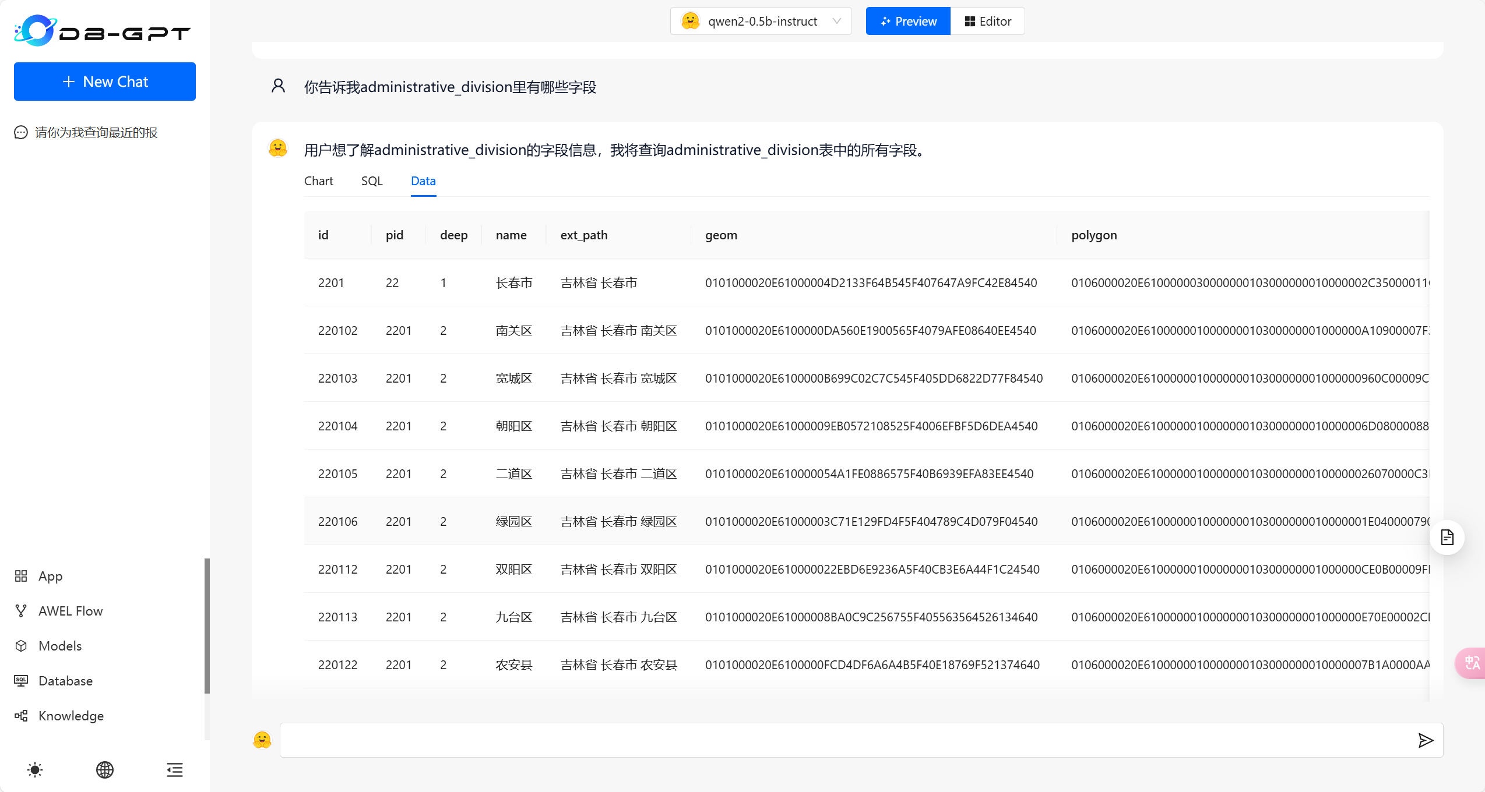
测试

Slide 21
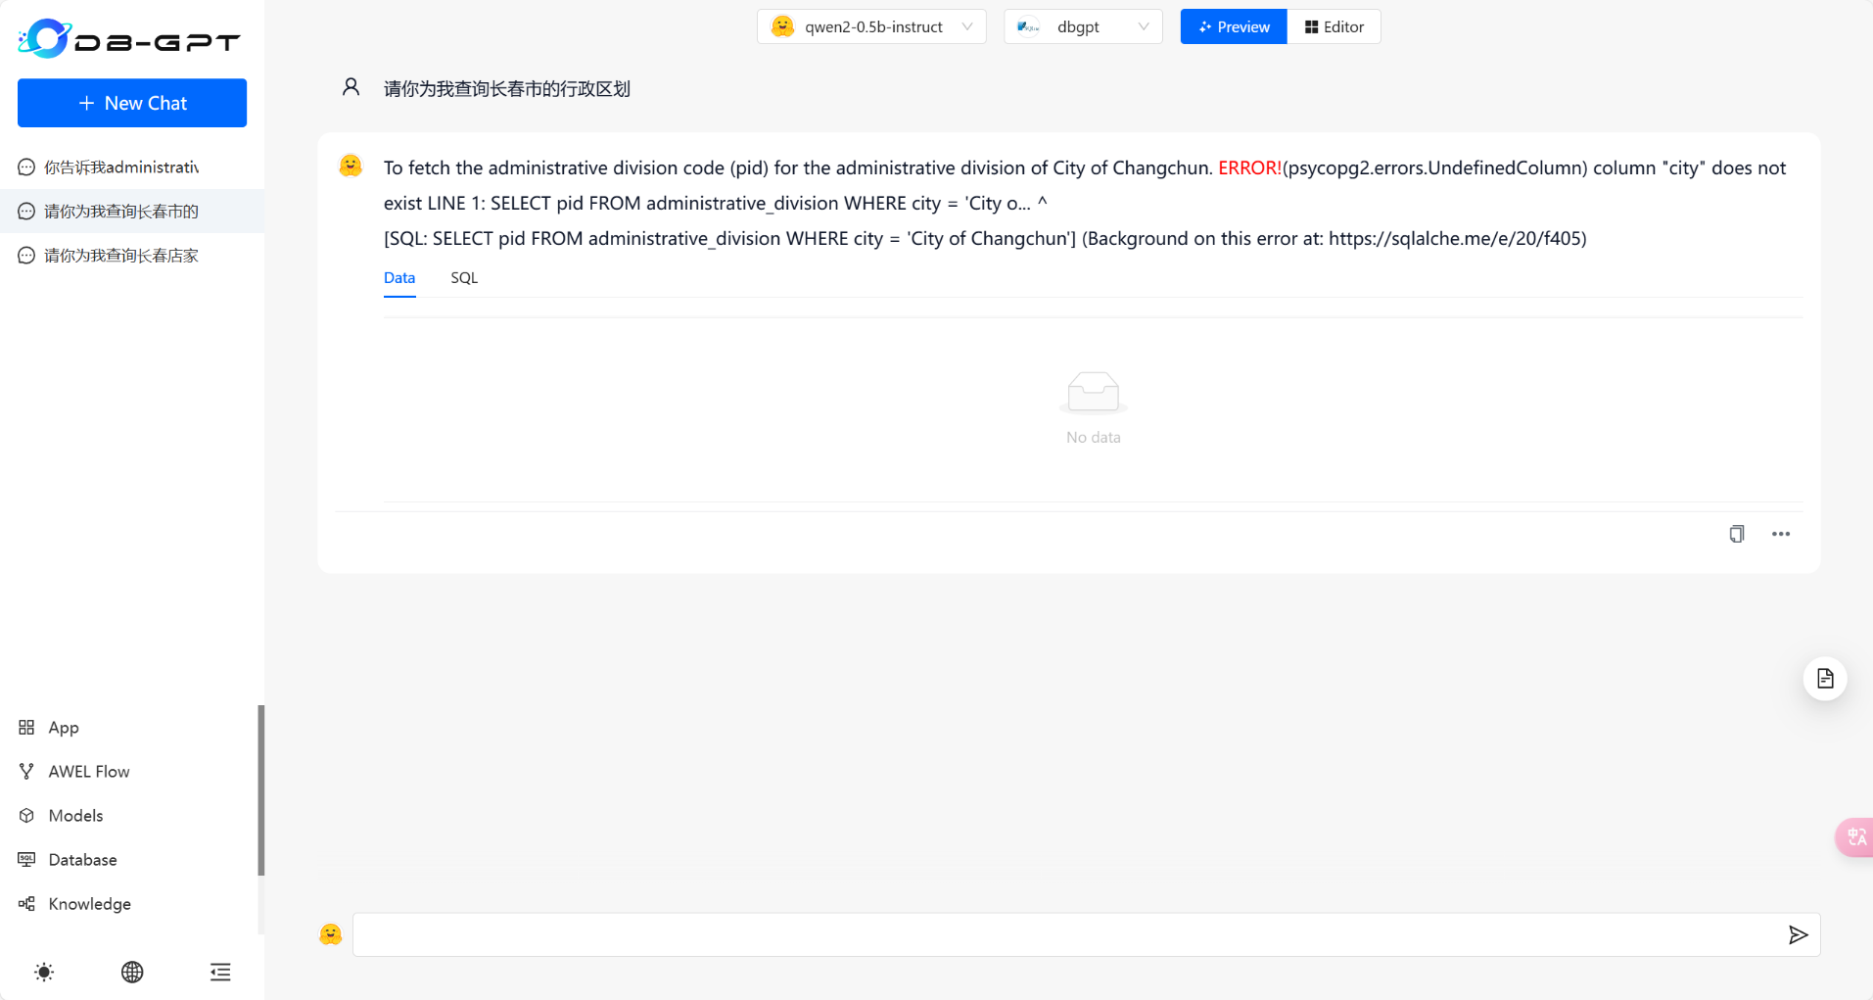
测试

Slide 22
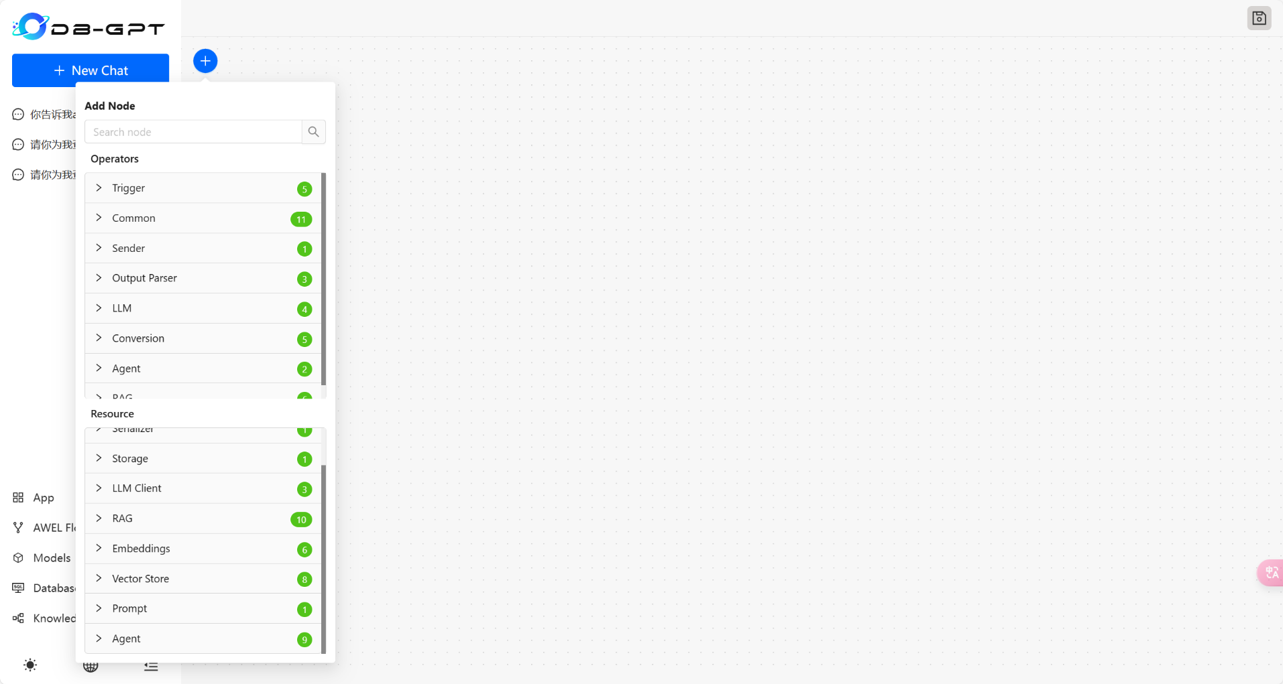
测试

Slide 23
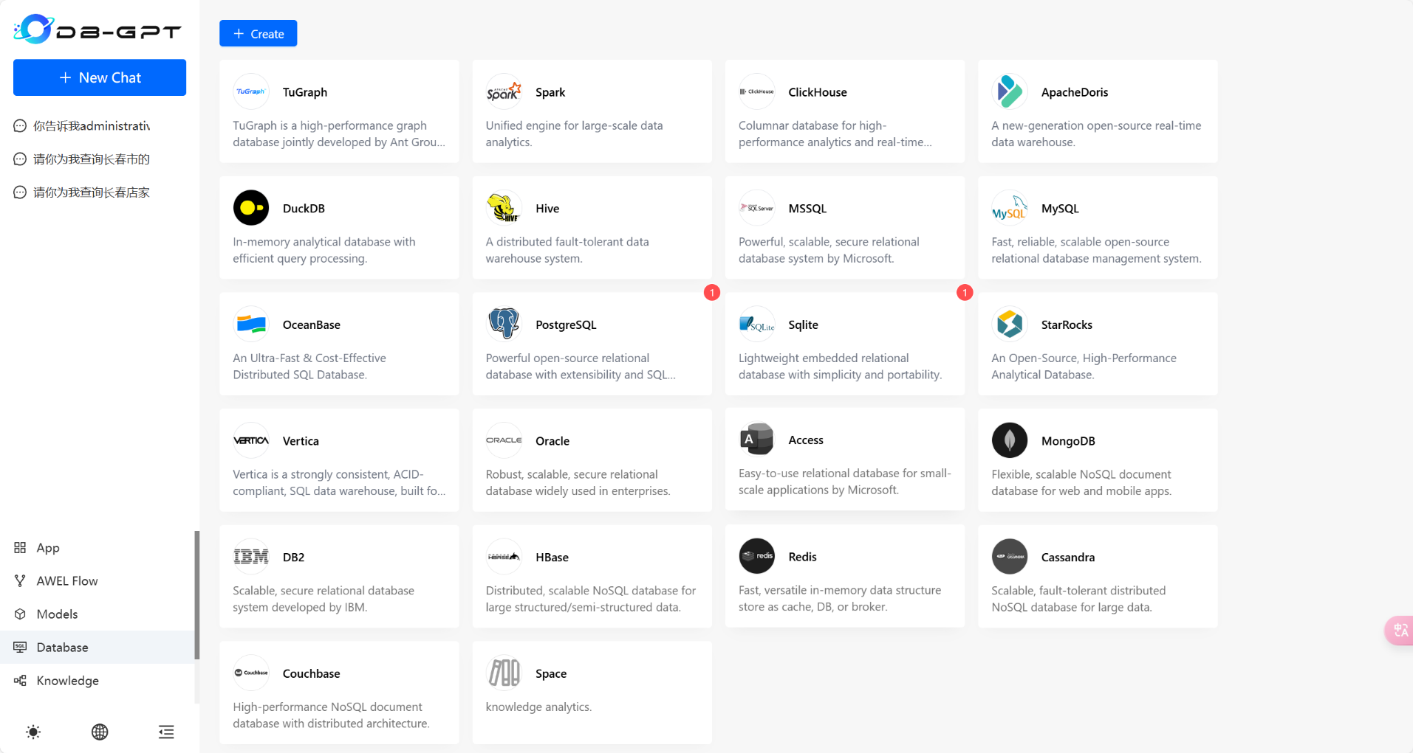
测试

Slide 24
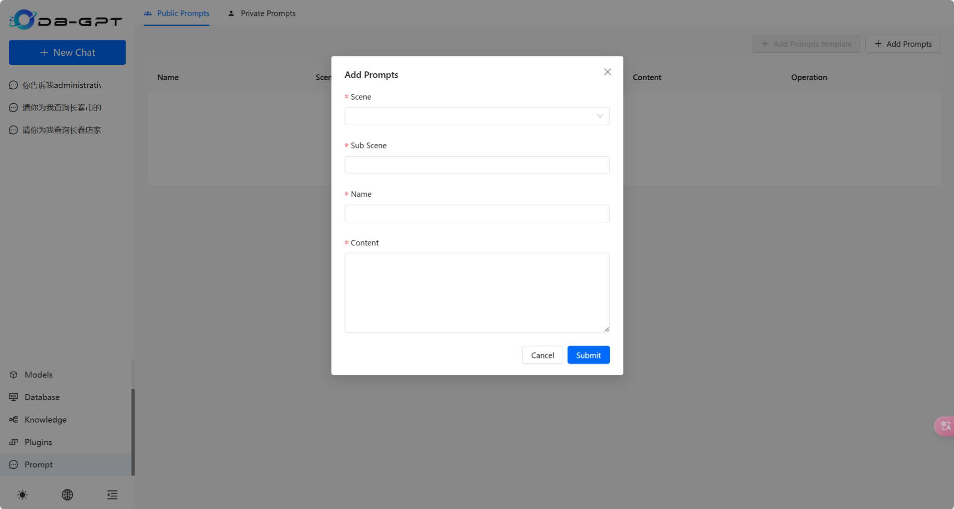
测试

Slide 25
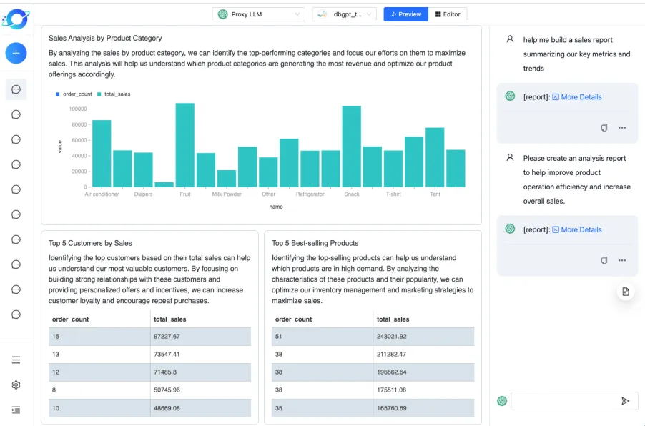
测试
数据对话对模型能力的要求相对较高，ChatGPT/GPT-4有较高的成功率。其他开源模型可以尝试Vicuna-13B

Slide 26
5
贡献与展望

Slide 27
贡献
数据库对话系统
我们提出了一个开源的、智能的数据库对话系统，该系统的性能优于现有的最佳解决方案，其在解决各种任务方面的卓越能力就证明了这一点。
数据库对话系统
数据库LLMs
我们的系统方法有助于建立数据库LLMs的研究方向。
基于检索的对话系统
数据库LLMs
基于检索的对话系统
此外，我们的训练和推理策略可能有助于在一般领域开发基于检索的对话系统，使我们能够解锁更广泛的实际应用。

Slide 28
展望
03
更强大的agent
01
更强大的代理。用户可能希望我们的系统不仅能够执行分析，还能够提供更强大的能力，例如基于历史数据和预测决策的经典时间序列预测
更友好的界面
更人性化的演示。用户可能希望我们的系统以更丰富的格式（例如表格和图表）呈现答案。我们推出了一个新项目 DB-GPT-Vis 2 ，为LLMs提供支持的聊天框提供灵活多样的可视化组件。
02
更多的模型训练技术
集成更多模型训练技术。除了预训练之外，社区还对语言模型的持续学习技术感兴趣，例如持续预训练、即时学习 。这些方法的整合将极大地促进这些领域的研究界。

Slide 29
2
0
2
4
感谢您的观看
答辩人：朱家顺

